Slide 1
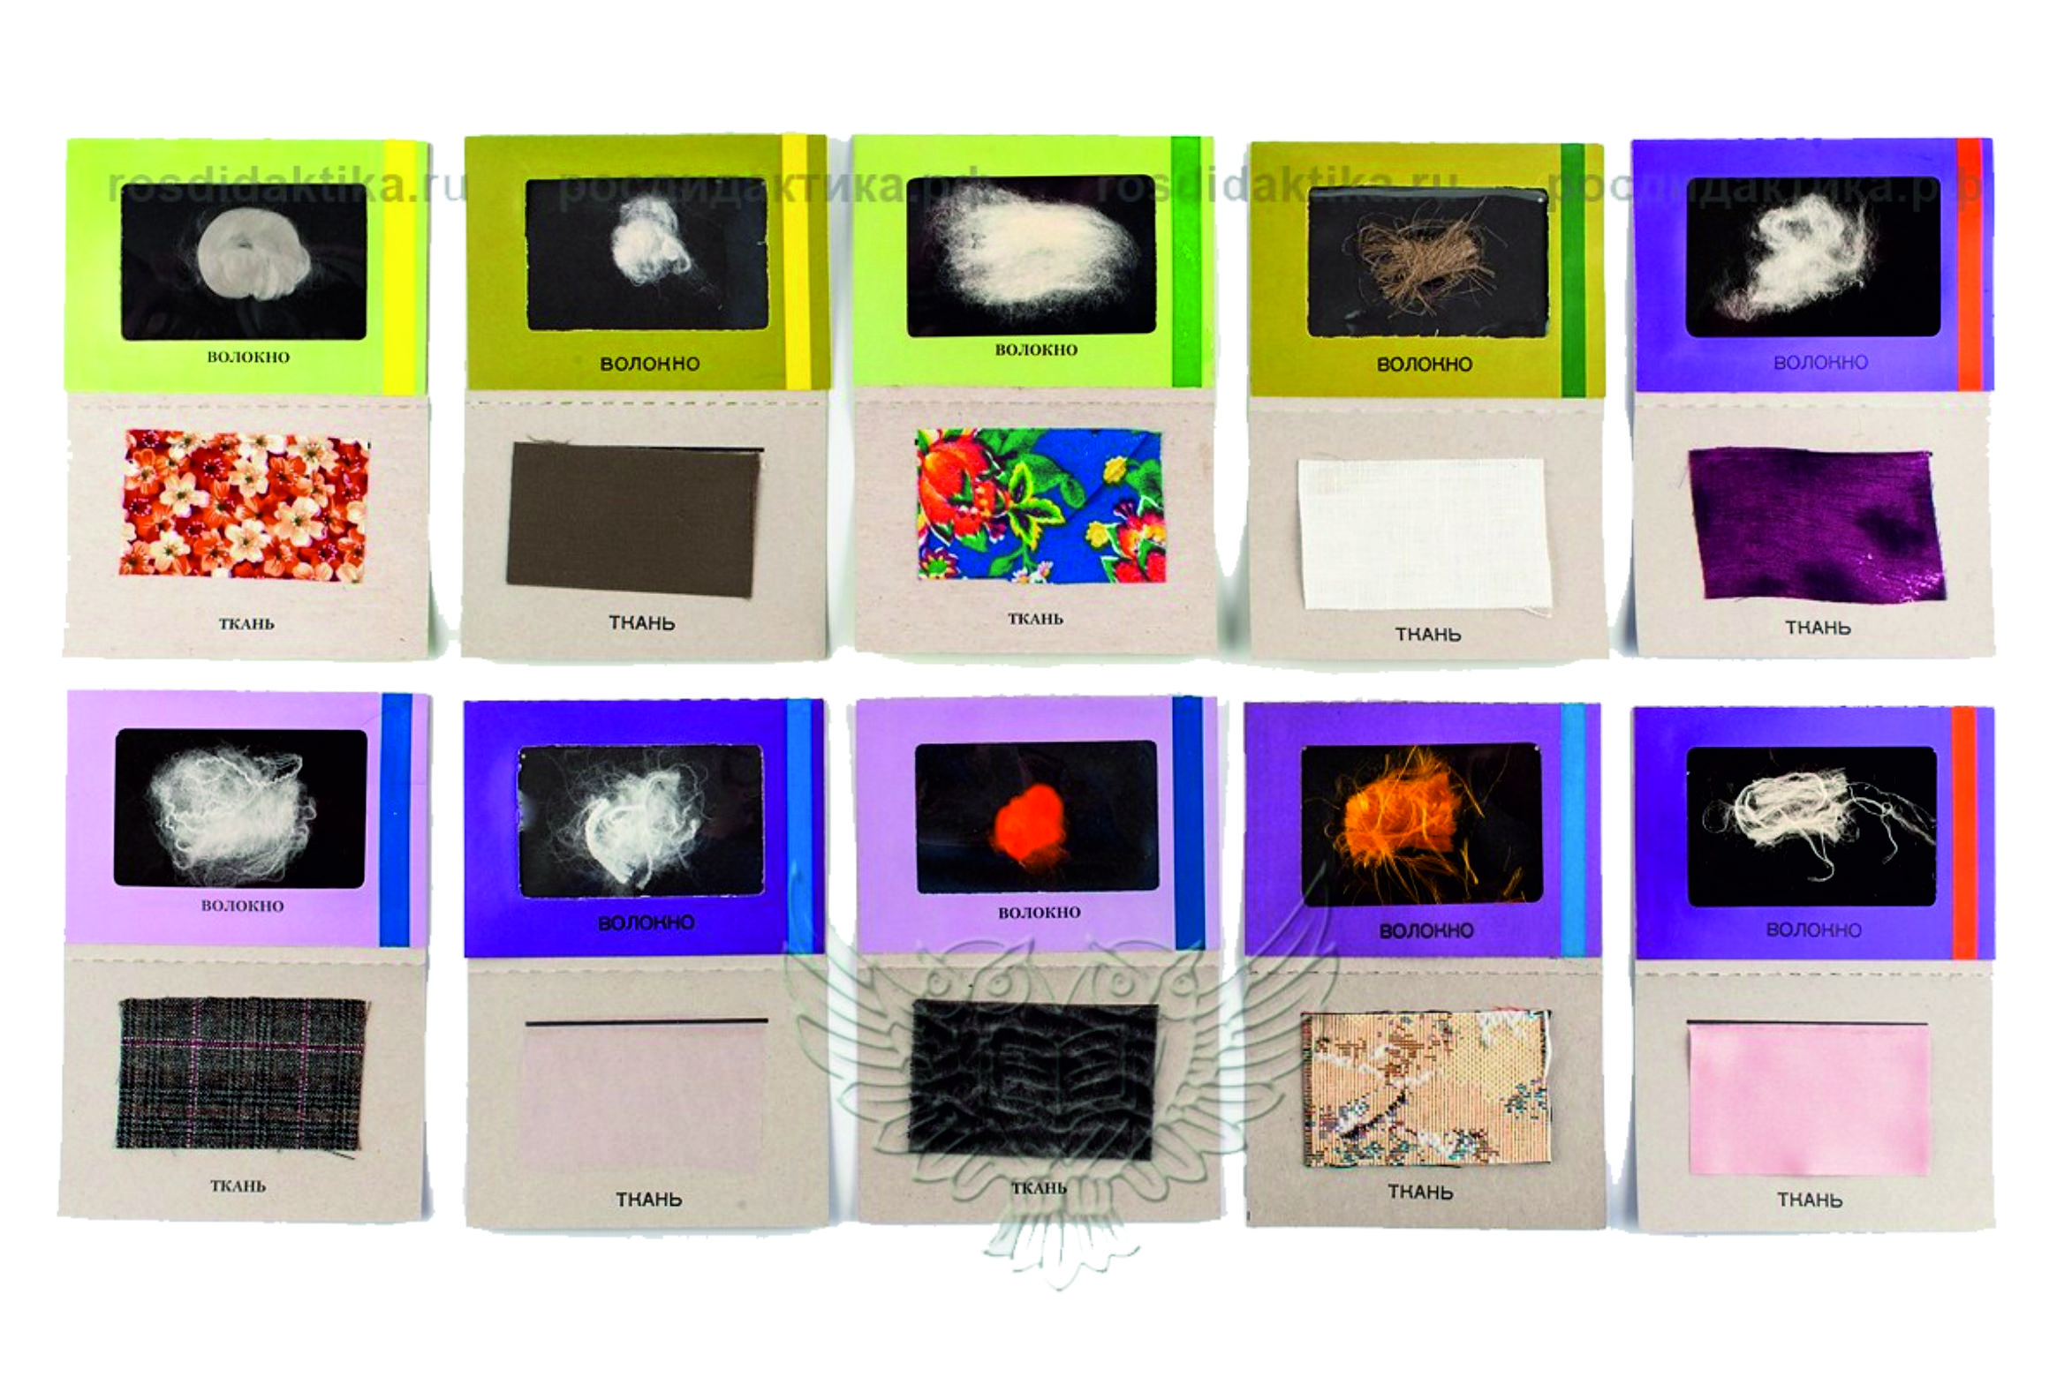
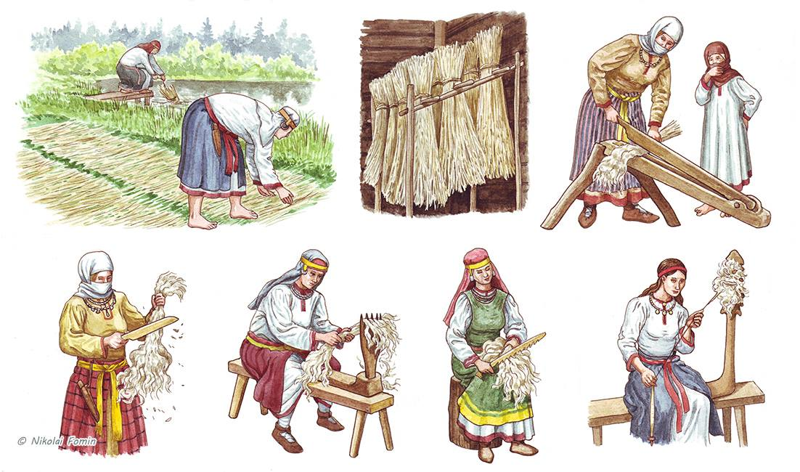

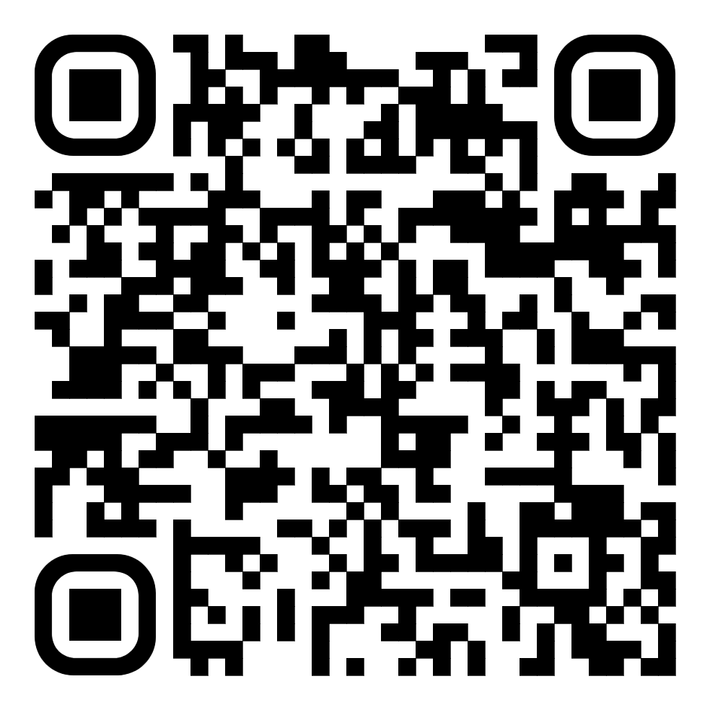
Текстильные материалы и их свойства.
Упражнения для закрепления полученных знаний
1. Пользуясь набором текстильных волокон, найдите и поднимите вверх образцы
натурального растительного происхождения и их волокна.
натуральные животного происхождения и их волокна
искусственные и их волокна
синтетические и их волокна
2. Выберете материал для пошива формы футбольной команды.
Форма должна быть легкой, не стеснять движений, быстро отводить пот и легко отстирываться. Какой тип волокон вы посоветуете и почему?»
3. Рассмотрите картинку, процесс создания какой ткани на ней изображен?
Пронумеруйте картинки по подпорядку и опишите все процессы.
4. Дебаты. «Натуральные или синтетические текстильные материалы: какой выбор важнее для будущего моды и экологии?»

Slide 2
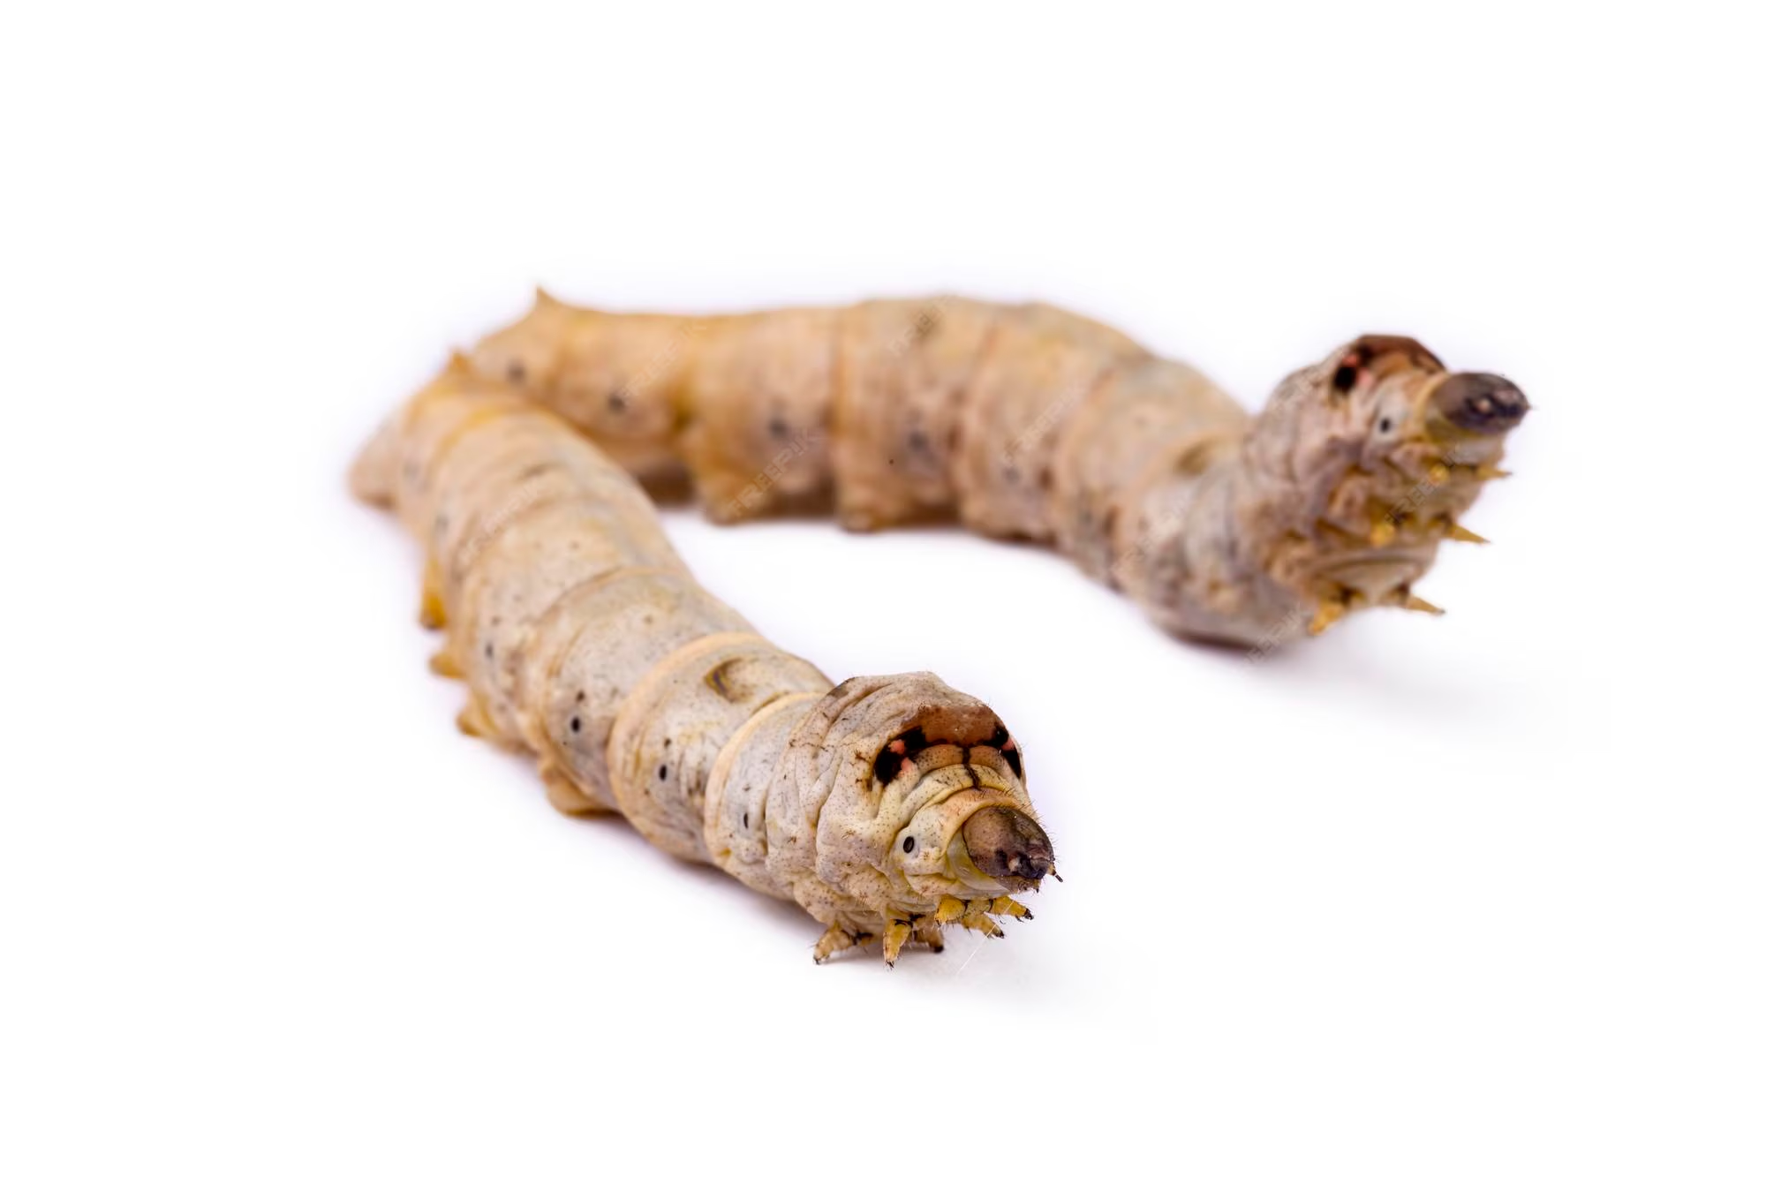
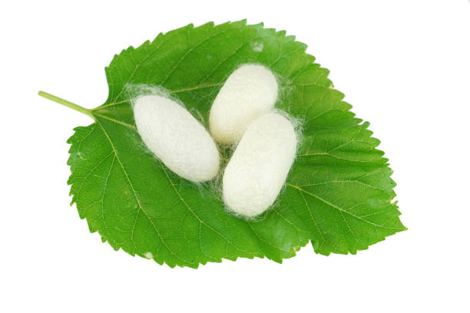
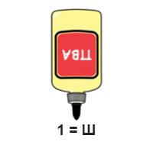
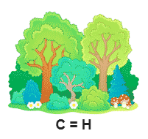
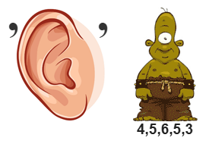
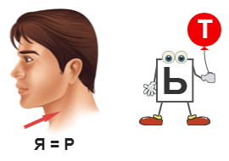
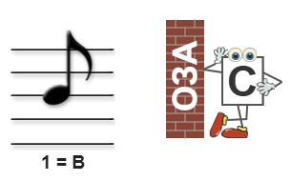
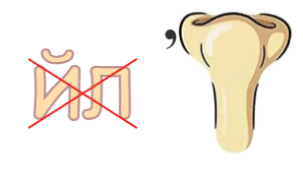
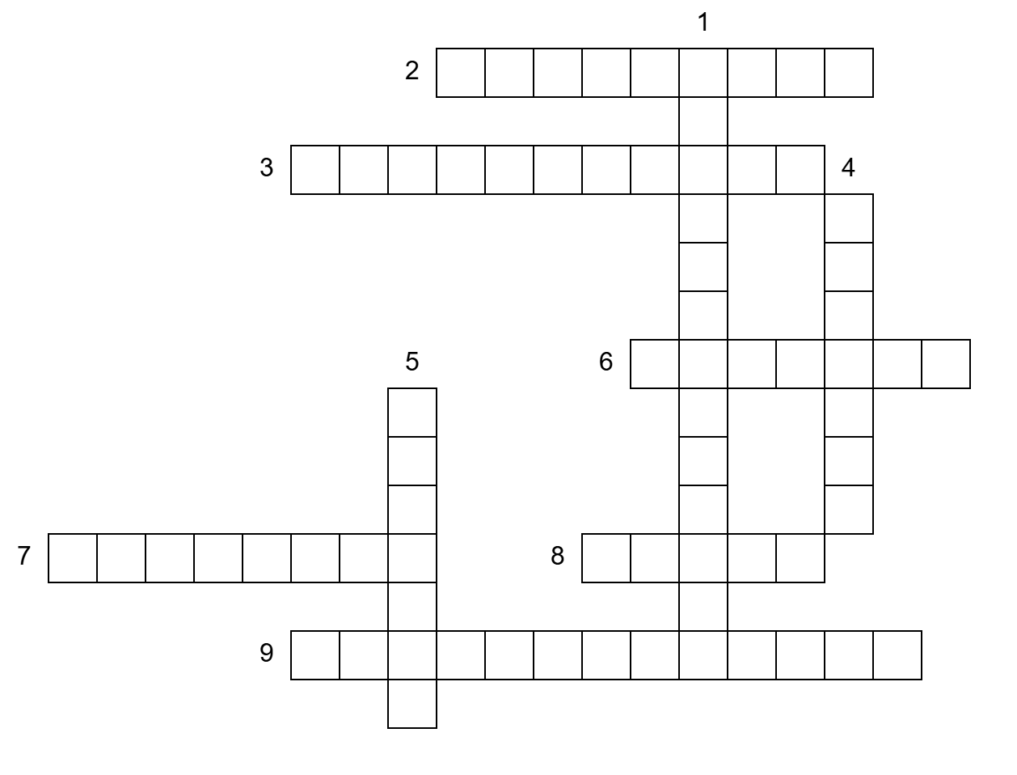
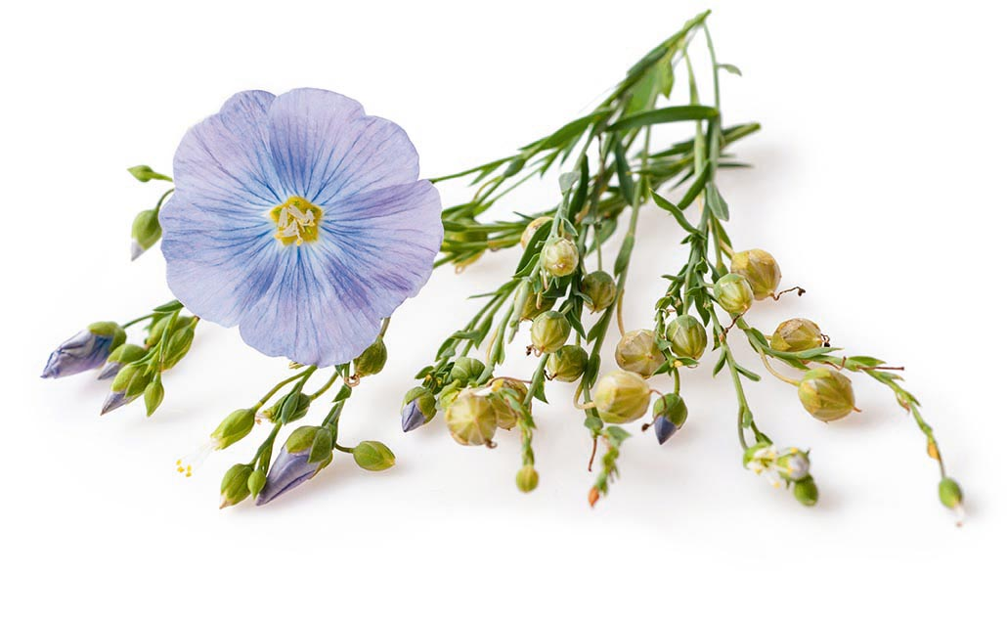
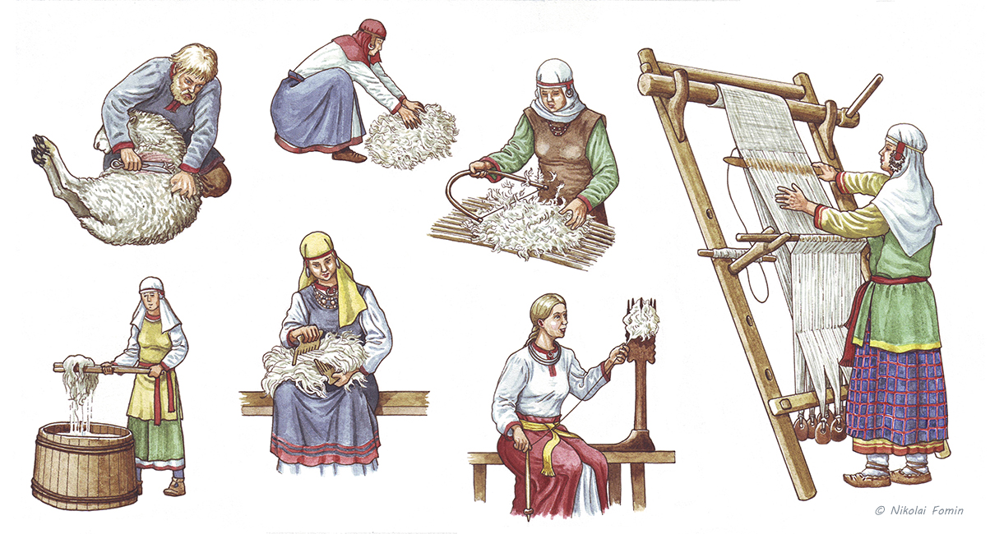
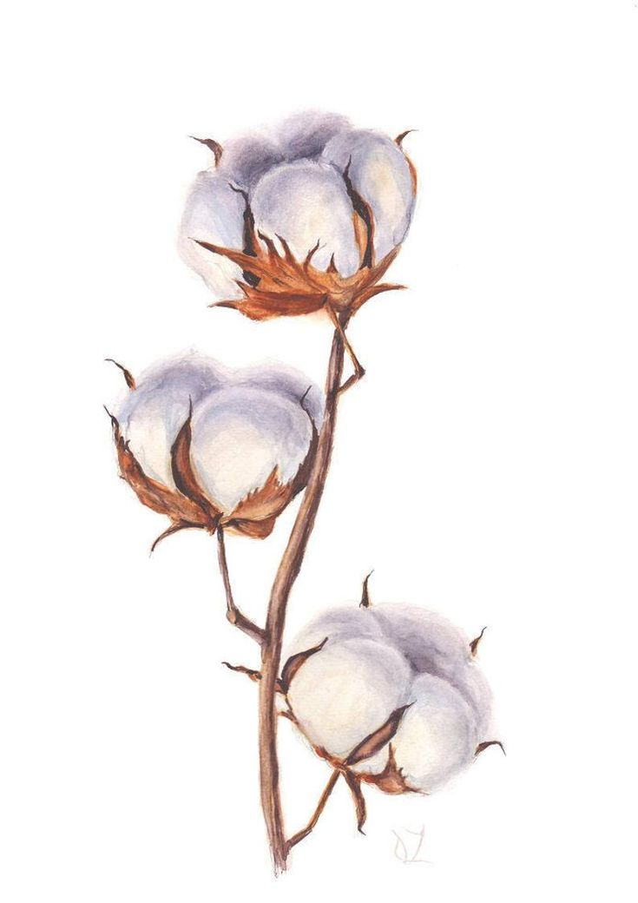
Домашнее задание:
Решите ребусы и запишите названия текстильных материалов, изученных на уроке
2. Решите кроссворд
Эти ткани полностью создает человек на химических заводах из продуктов переработки нефти, газа или угля.
Процесс переплетения двух систем нитей: продольных (основы) и поперечных (утка).
Сырье этих тканей создано природой, имеет хорошую воздухопроницаемость и гигроскопичность.
Это тонкая непрядёная нить растительного, животного или минерального происхождения.
Заключительный этап создания ткани.
Ее делают из древесной целлюлозы, которую растворяют и затем формируют в волокна
Процесс скручивания подготовленных волокон в длинную непрерывную пряжу.
Сырье для производства шелка.
Эти ткани производят из природного сырья с глубокой химической переработкой.
3. Рассмотрите картинку, процесс создания какой ткани на ней изображен? Пронумеруйте картинки по подпорядку и опишите все процессы.
4*. Подготовьте мини сообщение, почему хлопок называют «белым золотом»?
Личная разработка учителя труда Бурдиной Натальи Александровны

